Slide 1
Применение нейронных сетей в задачах распознавания текста
Алексей Журавлев,
Head of OCR New Technologies Group, ABBYY
4 февраля 2019, МФТИ

Slide 2
ABBYY за 30 секунд
Дата основания | 1989 | российская компания с мировым именем
ABBYY сегодня |  | мировой разработчик решений в области интеллектуальной обработки информации и лингвистики
Более | 40 | миллионов пользователей свыше чем в 200 странах
% оборота в R&D | 25% | ABBYY разрабатывает лидирующие по качеству технологии искусственного интеллекта для задач бизнеса
Известные бренды |  | ABBYY FineReader, ABBYY Lingvo, ABBYY FlexiCapture
Каждый год | 9,3 | млрд страниц документов и форм обрабатывают десятки тысяч организаций во всем мире с помощью технологий ABBYY

Slide 3
Группа компаний ABBYY
ABBYY Международный HQ,
ABBYY Россия, ABBYY 3A, (Азия, Африка, Северная Америка)
ABBYY Великобритания
ABBYY Канада
ABBYY HQ Европа
ABBYY Франция
ABBYY HQ Восточная Европа
ABBYY Испания
ABBYY Япония
ABBYY HQ США
ABBYY Кипр
ABBYY Дубай
ABBYY Тайвань
1250+ сотрудников в 16 офисах, расположенных в 13 странах,
обслуживают клиентов ABBYY в 200+ странах и территориях
ABBYY Австралия

Slide 4
План лекции
Постановка задачи OCR
Традиционный подход к распознаванию символов
Дифференциальная классификация с использованием нескольких нейронных сетей
Двухуровневая нейросетевая модель распознавания для больших алфавитов
Словные и символьные языковые модели с использованием рекуррентных сетей
EndToEnd распознавание

Slide 5
OCR – Optical Character Recognition Применения
Добавление текстовой информации в PDF при её отсутствии
Обработка огромного количества бланков и форм в автоматическом режиме
Оцифровка офисных документов
Оцифровка огромных бумажных библиотек
Распознавание номера банковской карты по фото
Распознавание номера паспорта по фото
Image to Speech
Переводчик Image to Image

Slide 6
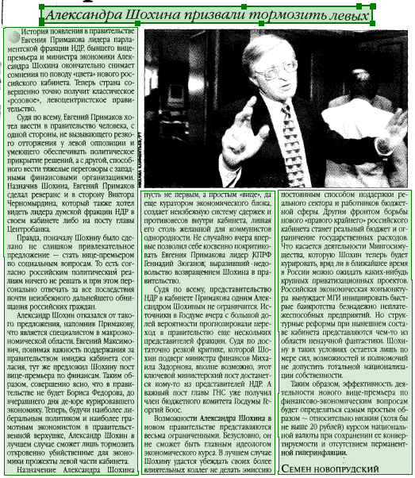
Постановка задачи распознавания текста
Вход:
Изображение блока с текстом
Информация о языке, на котором текст написан
Выход:
Для каждого блока – строки, то есть последовательности распознанных символов
Александра Шохина призвали тормозить левых
История появления в правительстве Евгения Примакова лидера парламентской фракции НДР, бывшего вице- премьера и министра экономики Александра Шохина окончательно снимает сомнения по поводу «цвета» нового российского кабинета. Теперь страна совершенно точно получит классическое «розовое», левоцентристское правительство.
Судя по всему, Евгений Примаков хотел ввести в правительство человека, с одной стороны, не вызывающего резкого отторжения у левой оппозиции и умеющего обеспечивать политическое прикрытие решений, а с другой, способного вести тяжелые переговоры с западными финансовыми организациями. Назначив Шохина, Евгений Примаков сделал реверанс и в сторону Виктора Черномырдина, который также хотел видеть лидера думской фракции НДР в своем кабинете либо на посту главы Центробанка.

Slide 7
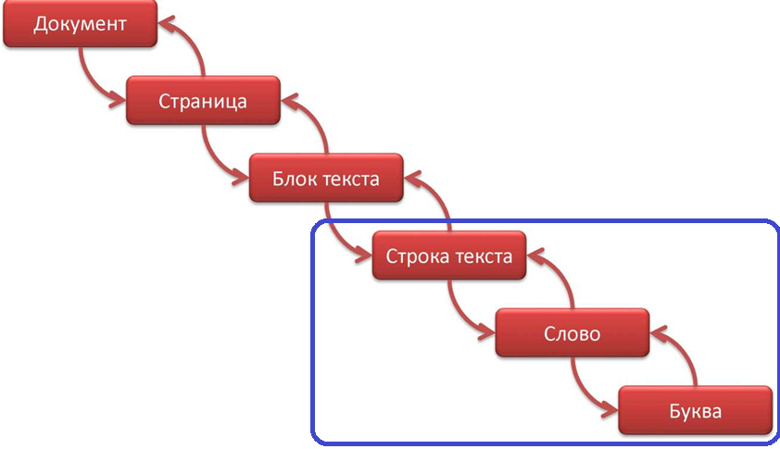
Место распознавания текста в конвейере обработки документа
Recognizer

Slide 8
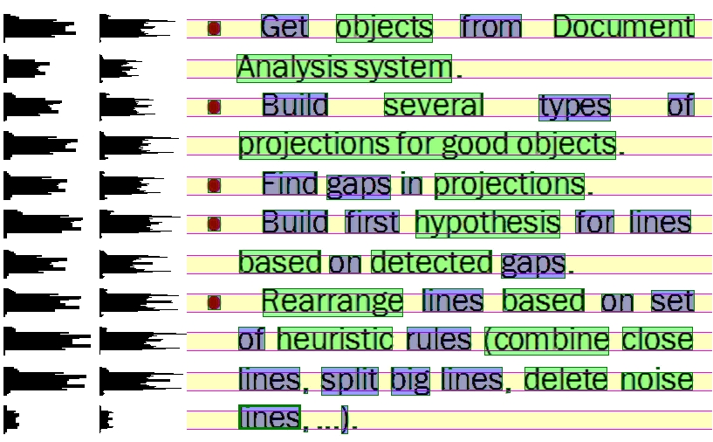
Деление блока текста на строки

Slide 9
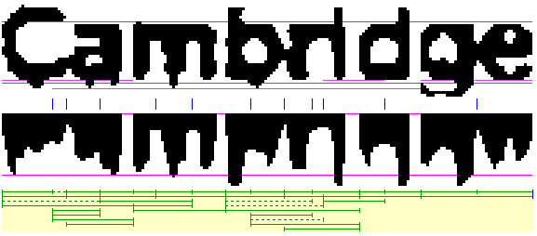
Деление строки на символы: графы линейного деления

Slide 10
Распознавание отдельного символа – на уровне постановки задачи
Вход: изображение символа
Выход: список вариантов распознавания с уверенностью каждого варианта
C | 55
e | 53
G | 40
Q | 30
O | 28

Slide 11
Распознавание отдельного символа –постановки задачи
Вариант распознавания – это не символ, а графема
Графема – уникальная единица письменности
Однозначности нет ни в одну из сторон
Одному символу может соответствовать несколько графем, а одной графеме – несколько символов
Графема C
Символ C (Кириллица)
Символ C (Латиница)
Символ a

Slide 12
Классификаторы
Быстрый и грубый классификатор
…
…
Медленный и точный классификатор
…
…
Уменьшение числа вариантов распознавания,
уточнение уверенности в каждом из вариантов

Slide 13
Быстрая и грубая классификация для начальной генерации гипотез
ТОЧНОСТЬ
СОВПАДЕНИЯ

Slide 14
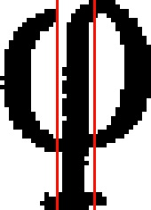
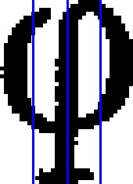
Оценка качества вариантов с помощью универсальных признаков

Slide 15
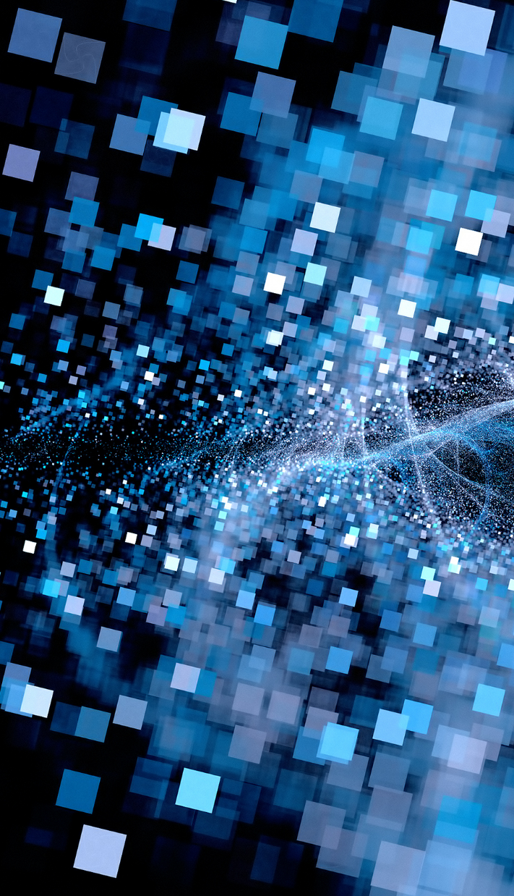
Сравнение вариантов распознавания с помощью специфичных признаков

Slide 16
Классические подходы vs Deep Learning
Работаем с наиболее сырым представлением объекта
Выделение признаков обычно не требуется
Работа по Feature Engineering заменяется работой по подбору архитектуры сети
В последнее время очень во многих задачах (особенно плохо решенных классическими методами) Deep Learning показывает высокие результаты

Slide 17
International Conference on Document Analysis and Recognition (ICDAR)
Международная конференция по DA и распознаванию
Проводится с 1991 каждые 2 года
Каждый раз – набор соревнований с конкретными датасетами
Распознавание символов: печатных, рукописных
Анализ и распознавание сцен, в частности из видеопотока
Распознавание документов, книг, библиотек
С 2013 года в списке победителей почти по всем соревнованиям тяжело найти подход без использования нейронных сетей

Slide 18
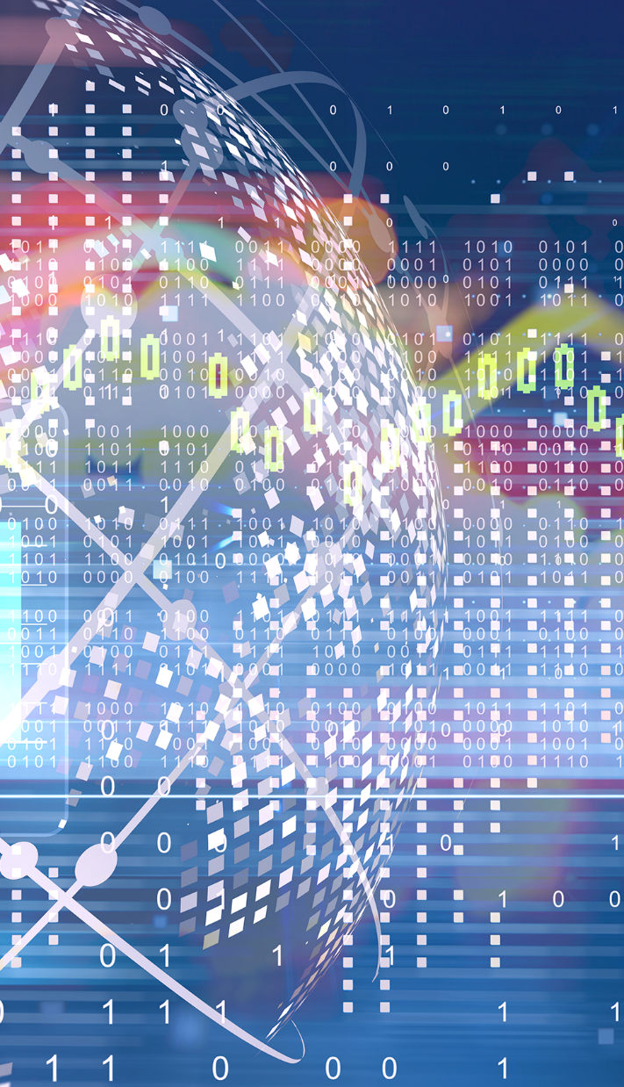
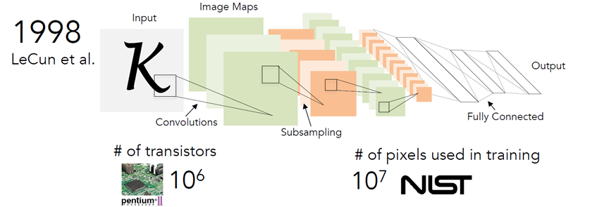
Свёрточные нейронные сети

Slide 19
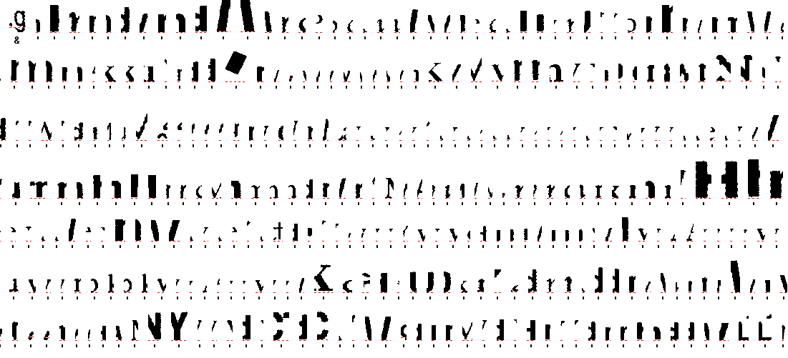
Одна свёрточная нейронная сеть для распознавания всех символов
Основной плюс – высокая точность классификатора, когда на вход приходят изображения символов
Что будет возвращать сеть, если на вход приходит не изображение символа, а мусор?
Число выходов фиксировано, его нельзя изменить, даже если используется лишь некоторое подмножество европейских символов (английский)
При высоком качестве скорость достаточно низкая (ниже, чем у обычного алгоритма распознавания), на счету микросекунды
Как выставлять уверенность варианта?
Нужен классификатор мусора (отдельно или же внутри сети)

Slide 20
Распознавание отдельных символов с помощью свёрточной нейронной сети
Генерация вариантов
Оценка качества
Сортировка вариантов
Подтверждение вариантов
PDF
Omnifont
Omnifont diff-level classifier
Structural classifier
User
Cache
Contour
Structural diff-level classifier
Raster
Можно использовать CNN в отдельных подзадачах

Slide 21
Структурный классификатор

Slide 22
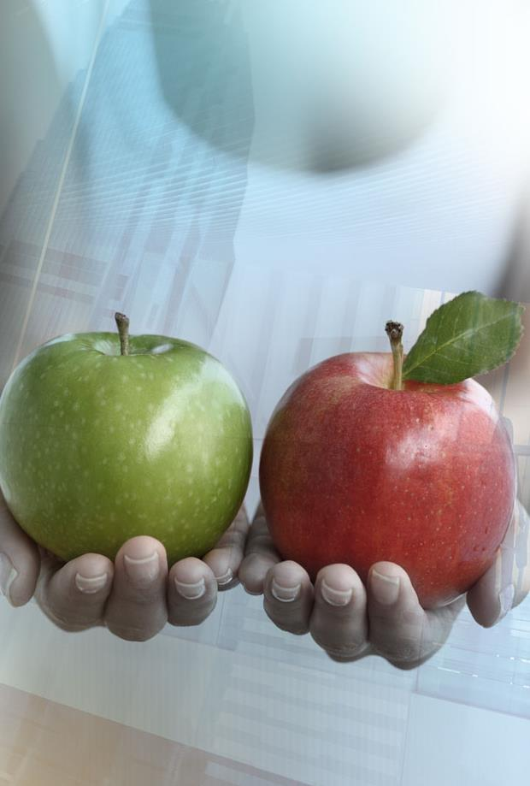
間 問 聞 閒 閭 閱 開 関 閣 閤 閩 閻 鬨 闊 闆 閨 闘 閉 闇 閑 關 岡 固 画 国 園 國 圓 図 團 圃 函 面 囿 圍 围 困 囲 圈 回 因 而 圏 园 圆 团 圉 同 商 西 周 · 川 苗 思 兩 月 闲 再 角 甬 向 圖 间 罔 巨 自 団 用 片 貝 戸 甩
Дифференциальная классификация несколькими простыми сетями
ば ぱ ぼ ぽ ほ け 社 は げ 世 S 什 せ ぉ 旧 a た 女 々 な 七 カ 上 だ t 也 ぁ む 色 ち 去 き ま を も 右 屯 电 か 丸 九 止 が ガ # キ ひ び ん * ホ る 巧 是 ゎ ね れ 打 枚 札 礼 吾 ぎ さ 倉 含 寺 友 安 宏 芝 查 支 左 仑 者 李 妾 吉 音

Slide 23
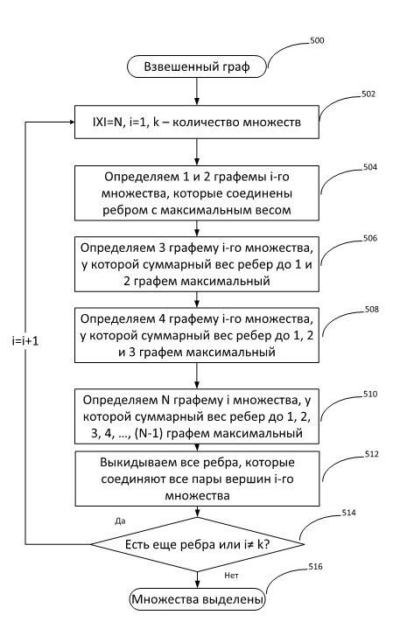
Выделение дифференциальных множеств
Стоим специальный взвешенный неориентированный «граф путаниц»
Производим сбор статистики текущего алгоритма распознавания
Обращаем внимание на все списки вариантов, попадающие на сортировку вторым уровнем
Вершины графа – графемы
Вес ребра графа – показывает сколько раз 2 графемы встречались в одном списке вариантов
По сути задача сведена к задаче максимального покрытия взвешенного графа множествами вершин
Является NP-полной
Может решаться жадным алгоритмом

Slide 24
Когда нужна поддержка второго уровня
Лучший вариант, до распознавания сетью: 諾
Правильный, проставленный сетью: 語
Когда поддержка второго уровня не нужна
Обучаем классификатор – критерий запуска

Slide 25
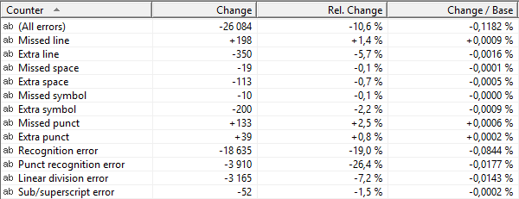
Результаты применения в европейской модели
Добавление алгоритма в среднем исправляет 10,5% ошибок со средним замедлением по времени в 3%
Стал заменой структурному классификатору, решающего ту же задачу, исправляя 7% ошибок при замедлении в 4%

Slide 26
Подтверждающий классификатор на основе свёрточной нейросети

Slide 27
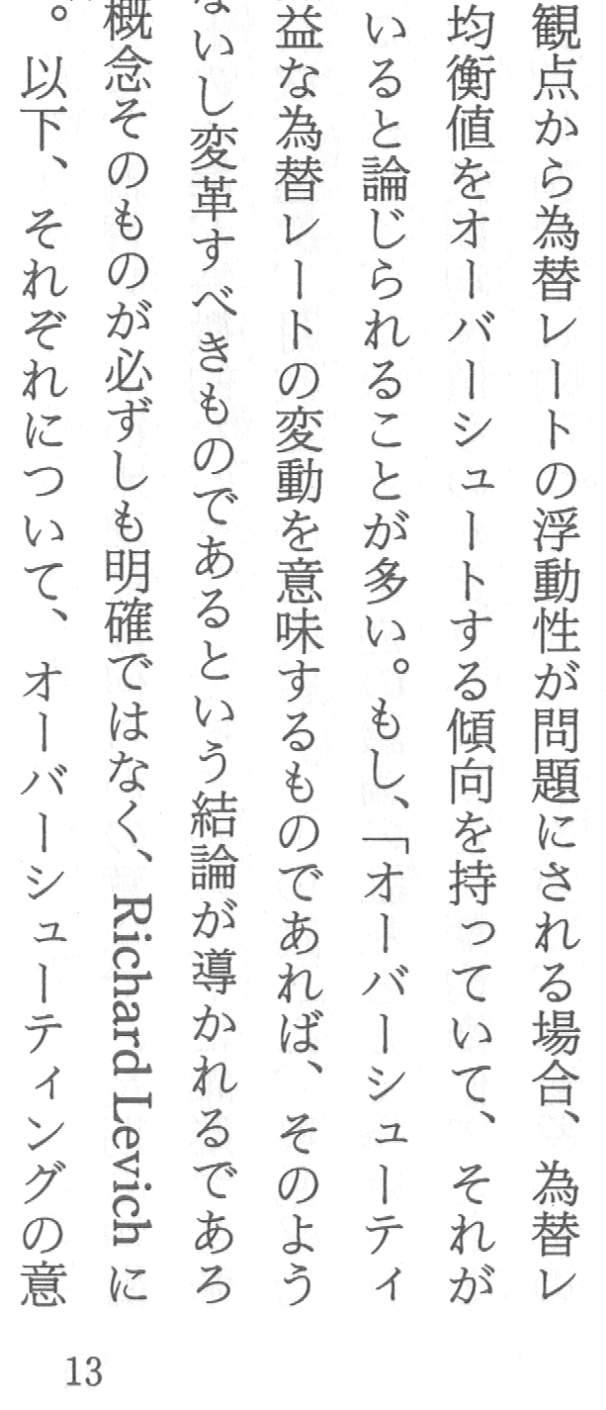
Большой алфавит и нейронные сети
Дифференциальная классификация простыми сетями плохо работает для больших путающихся алфавитов: японский и китайский
Одна сеть для распознавания всех символов работает 3-5 мс на символ для получения конкурентоспособного качества – неприменимо
Финальный полносвязный слой имеет порядка 10000 выходов – плохо во многих смыслах
Сеть только для извлечения признаков всё так же будет работать очень долго, если требуется представительность этих признаков на всех символах алфавита

Slide 28
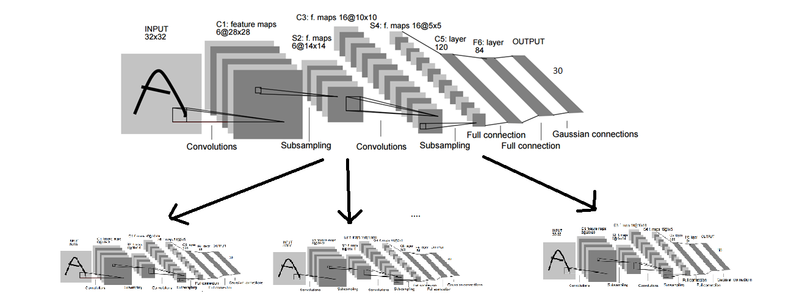
Двухуровная модель нейросетевого распознавания
Разбить алфавит на группы символов, обучить одну сеть различать различные группы
Обучить набор сетей второго уровня распознавать символы в рамках каждой группы
Итоговая классификация: первая сеть выбирает множество, вторая производит конечную классификацию

Slide 29
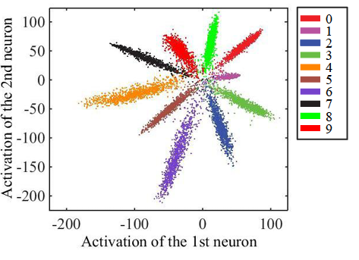
Предлагаемый алгоритм построения модели: обучение первого уровня («выборщика»)
Обучим нейросетевой классификатор на все символы алфавита
Построим на его основе экстрактор признаков (например, удалив последний слой)
Произведём кластеризацию некоторой базы символов в этом пространстве (нормируя изначально вектор признаков) – например KMeans
Определим для каждой графемы доминирующий кластер
Полученные множества графем используем как целевые для обучения классификатора первого уровня. Один класс классификатора первого уровня – соответствующее множество графем

Slide 30
Предлагаемый алгоритм построения модели: обучение второго уровня
Используем обученную сеть для фактического построения множеств второго уровня
Выбираем некоторую выделенную базу с символами, помечаем каждое изображение меткой «выборщика»
Если по доле хотя бы eps изображений данной графемы относились «выборщиком» к множеству i, то мы добавляем графему к множеству i
eps – баланс между скоростью и качеством
На полученных множествах обучаем итоговые классификаторы второго уровня

Slide 31
Как работает кластерицая и пополнение?
Кластеризация выделяет неплохие разделимые множества похожих символов
R 貝 身 昼 員 尺 只 员
休 泳 汰 昧 沫 弥 淋 冰 沛 沐 洙 牀 汴 沬 浓
眼 硯 覗 睨 覘 赧 跟 踉 靦 嘏 龈
侈 佞 餒 傻 绥 谬 辍 钗 锡 锣 馁
績 絹 緯 韻 輯 嶺 楫 緝 緡 繽 褂 缉 辑
節 命 筋 飾 窮 箭 簸 爺 侖 會 兪 飭 篩 俞 巅
После пополнения к каждому множеству добавляются похожие символы
根 服 眼 眠 脱 隈 硯 覗 睨 覘 赧 跟 踉 輙 靦 嘏 报 龈

Slide 32
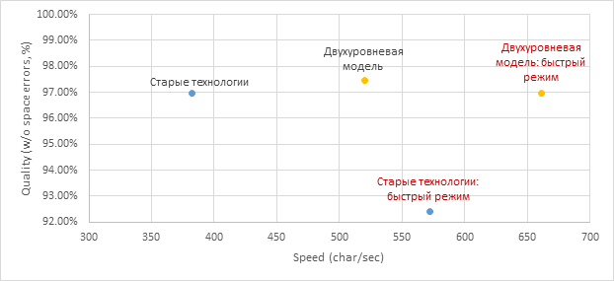
Двухуровневая модель нейросетевого распознавания – результаты для японского и китайского

Slide 33
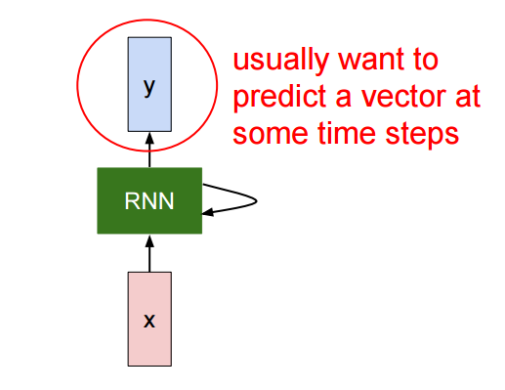
Рекуррентные нейронные сети
Обычно используют «умные» ячейки
LSTM
GRU

Slide 34
Символьная языковая модель на рекуррентной сети
На вход: последовательность эмбеддингов (условных векторов) уже распознанных символов
Различают проверочную и генеративную символьные модели
п|р|а|в|о|в|…
Feature
Vectors
LSTM
Lookup Table:
a -> (0.5, 0.231, …. )
b -> (0.6, 0.234, …. )
….
Output
1x1x120

Slide 35
Словная модель на рекуррентной сети
По сути то же самое, только на вход – вектора-эмбеддинги слов
Генеративную модель в таком ключе строить уже крайне сложно: требует огромной матрицы на выходе
Возможно комбинирование с символьной моделью: символьная может получать контекст от словной модели, как и словная модель может получать контекст от символьной – словно-символьная языковая модель
Мама | мыла | …
Feature
Vectors
LSTM
Lookup Table:
мама -> (1.35, 0.23, …. )
рама-> (3.26, 0.34, …. )
….
Output
1x1x20000

Slide 36
В идеальном мире будущего
Точки деления мы ищем не эвристически а с помощью свёрточной или рекуррентной сети
Распознаём отдельные символы свёрточной сетью или двухуровневой нейросетевой моделью
Варианты контекста оцениваем с помощью комбинированной словно-символьной языковой модели на основе рекуррентной сети
^ 3 задачи, связанные в одну и каждая решается своей нейронной сетью
А почему их не попробовать решать с помощью одной нейронной сети?

Slide 37
EndToEnd распознавание
На входе: изображение строки или фрагмента строки (печатного или рукописного текста)
На выходе: распознанный фрагмент (последовательность символов)
Под капотом: нейронная сеть (с какой-то архитектурой)
Martini
Но как произвести сопоставление между элементами входной строки и строковым выходом?

Slide 38
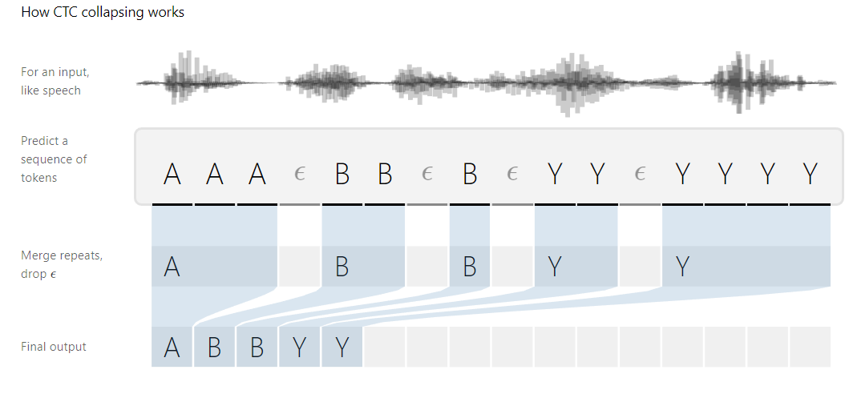
Функция выравнивания CTC – Connectionist Temporal Classiﬁcation
[ICML, 2006]

Slide 39
Connectionist Temporal Classiﬁcation
По сути функция потерь, которая умеет работать по правилу manyToOne
Т.е. выход размера T <= k (размер распознаваемой последовательности) умеет выравнивать так, чтобы их можно было сопоставить
Изначально подход был предложен для звука, позже начали повсеместно использовать в OCR

Slide 40
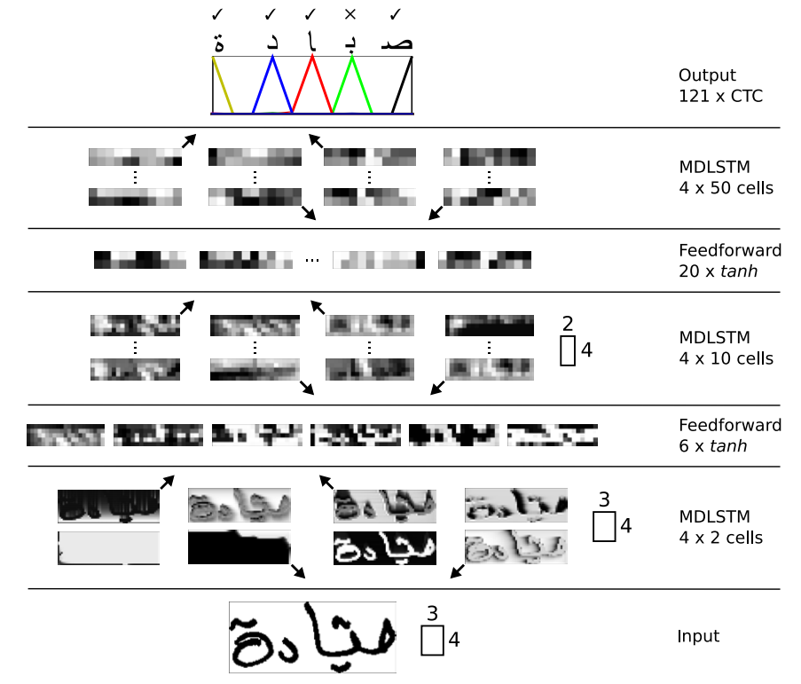
Традиционное решение: использование 2DLSTM
[NIPS, 2008]

Slide 41
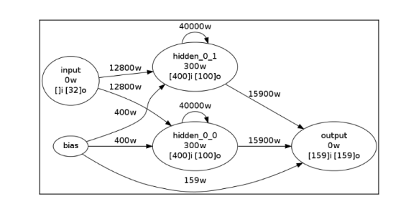
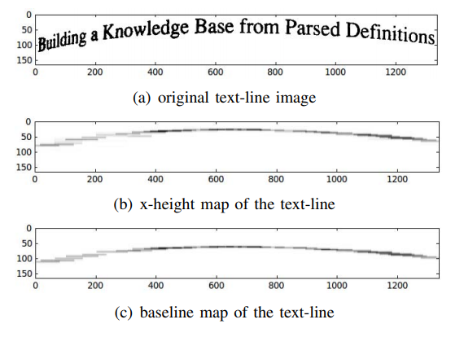
Более современное решение для печатного текста: 1DLSTM
[High-Performance OCR for Printed English and Fraktur using LSTM Networks, ICDAR 2015]

Slide 42
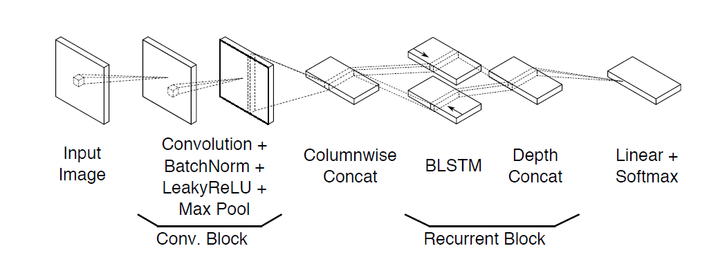
Современное решение: использование CNN + 1DBLSTM
[Handwriting Recognition with Large Multidimensional Long Short- Term Memory Recurrent Neural Networks, ICFHR 2016]
[Combining Convolutional Neural Networks and LSTMs for Segmentation-Free OCR, ICDAR 2017]
[Are Multidimensional Recurrent Layers Really Necessary for Handwritten Text Recognition?, ICDAR 2017]

Slide 43
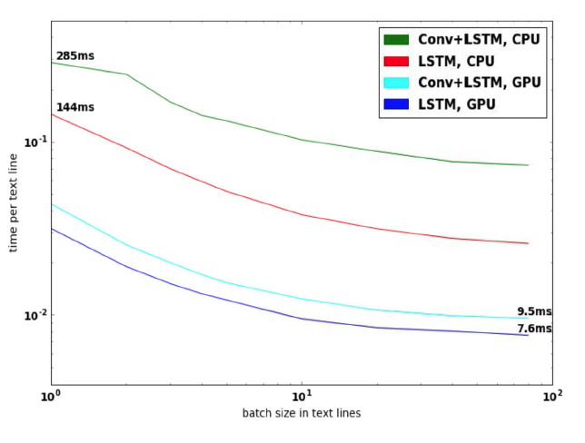
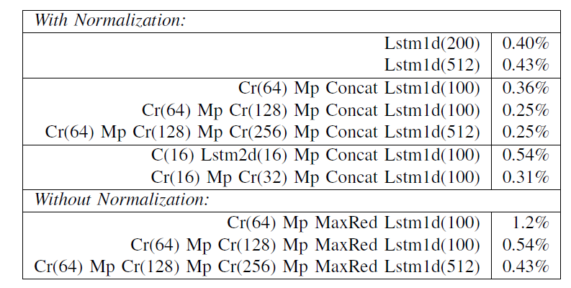
А нужно ли сворачивать печатный текст?
[High Performance Text Recognition using a Hybrid Convolutional-LSTM Implementation, ICDAR 2017]

Slide 44
Современная экзотика: CNN + SMDLSTM
[Handwritten Chinese Text Recognition Using Separable Multi-Dimensional Recurrent Neural Network, ICDAR 2017]

Slide 45
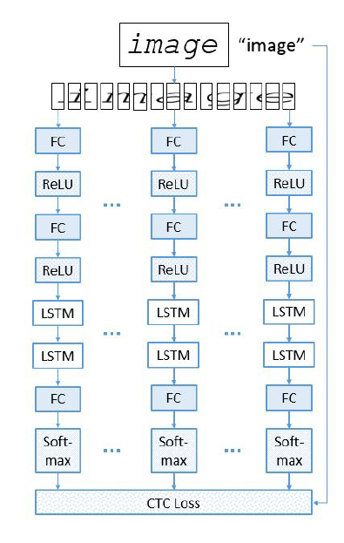
Неявная языковая модель в end2end распознавании
[Implicit Language Model in LSTM for OCR, ICDAR 2017]

Slide 46
Арабский: проблема с точками деления
Напоминание: точки деления для европейского выделялись по горизонтальной гистограмме
Пример строки в арабском языке

Slide 47
Результаты применения EndToEnd для арабского
Заменили алгоритм распознавания фрагментов (ГЛД + распознавание дуг) на простую сеть, распознающую EndToEnd (CNN + LSTM + CTC)
Counter | Change | Rel. Change | Change / Base
(All errors) | -22 849 | -40,2 % | -2,6058 %
Missed line | -51 | -7,2 % | -0,0058 %
Extra line | -8 | -0,7 % | -0,0009 %
Missed symbol | 2 792 | +36,5 % | +0,3184 %
Extra symbol | -771 | -39,9 % | -0,0879 %
Missed punct | 405 | +173,8 % | +0,0462 %
Extra punct | -135 | -59,7 % | -0,0154 %
Recognition error | -12 023 | -67,5 % | -1,3712 %
Punct recognition error | -42 | -8,0 % | -0,0048 %
Linear division error | -16 525 | -74,9 % | -1,8846 %
Missed vowel | 3 509 | +77,9 % | +0,4002 %
Page recognition CPU time | -256,45 s | -15,1 % | -0,292 ms

Slide 48
EndToEnd распознавание – будущее современного OCR
Явные плюсы:
Быстрая поддержка новых языков
Возможность генерации огромных синтетических выборок
Высокое качество при сравнимо неплохом быстродействии
Возможность запуска на GPU (в том числе мобильных устройств)
Текущий State Of the Art:
Получают Seq2Seq модели с использованием Attention механизма с особыми функциями потерь (Edit Probability)
Открытые вопросы:
Поиск прямоугольников символов одновременно с распознаванием
Многоязычное распознавание (Multilingual OCR)

Slide 49
Спасибо!
Телефон: +7 (495) 783 3700
Факс: +7 (495) 783 2663
Россия, г. Москва, ул. Отрадная, д. 2Б, стр. 6
E-mail: sales@abbyy.ru
Web: www.abbyy.ru
Lector: aleksey.zhuravlev@abbyy.com

